Slide 1

FN-rollespill for yrkesfag
Notes:
Kartverktøy brukt: World Map - Simple | MapChart
Flaggene

Slide 2
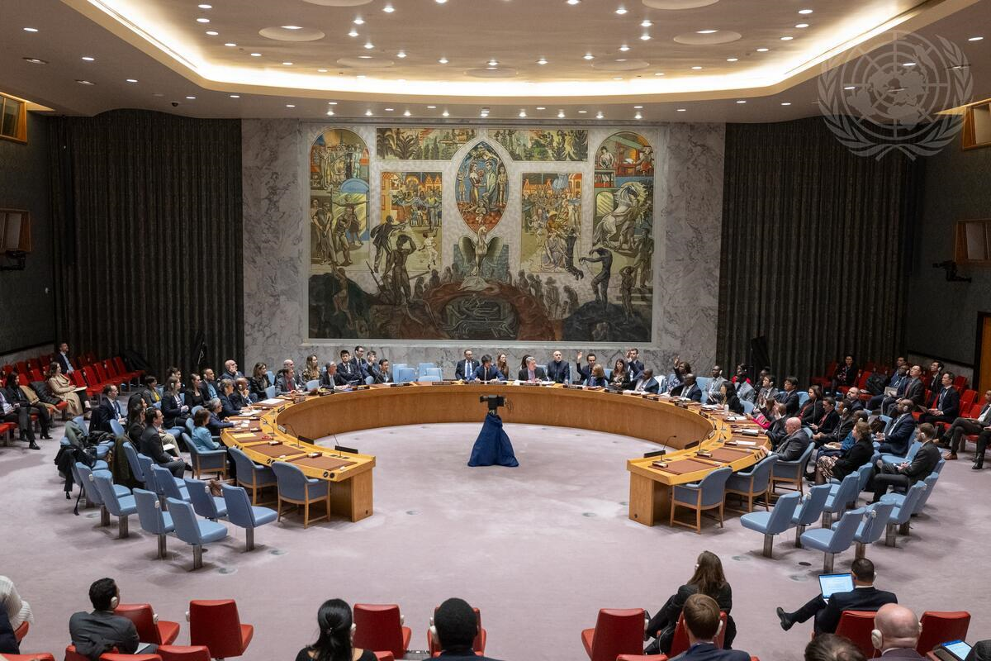

Slide 3
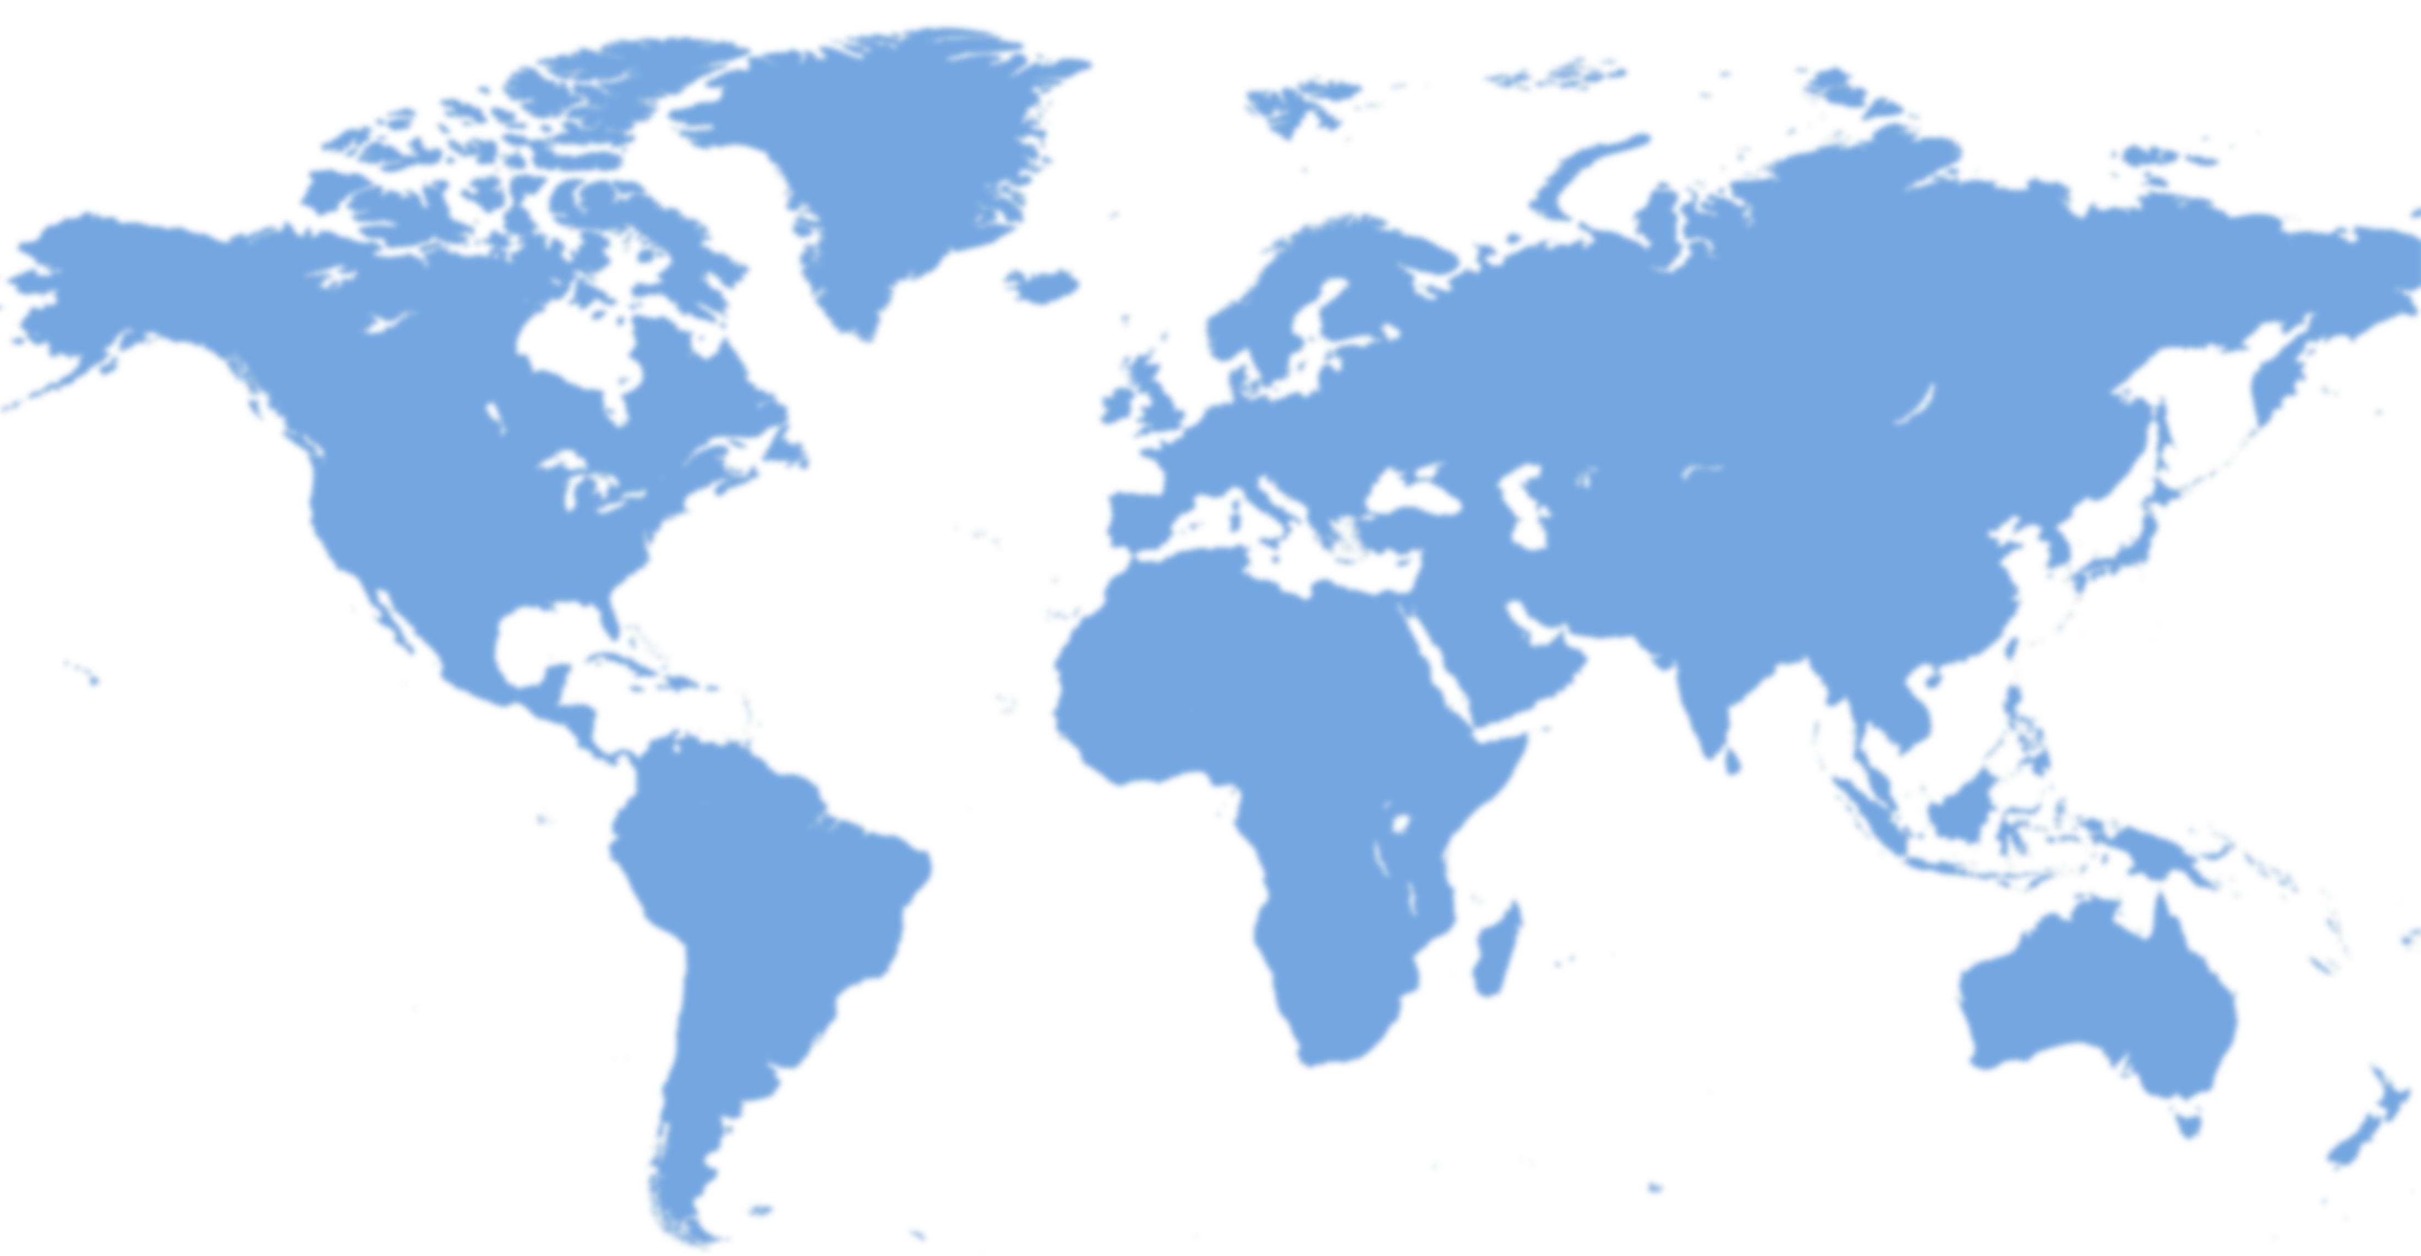
Åpningstaler

Slide 4
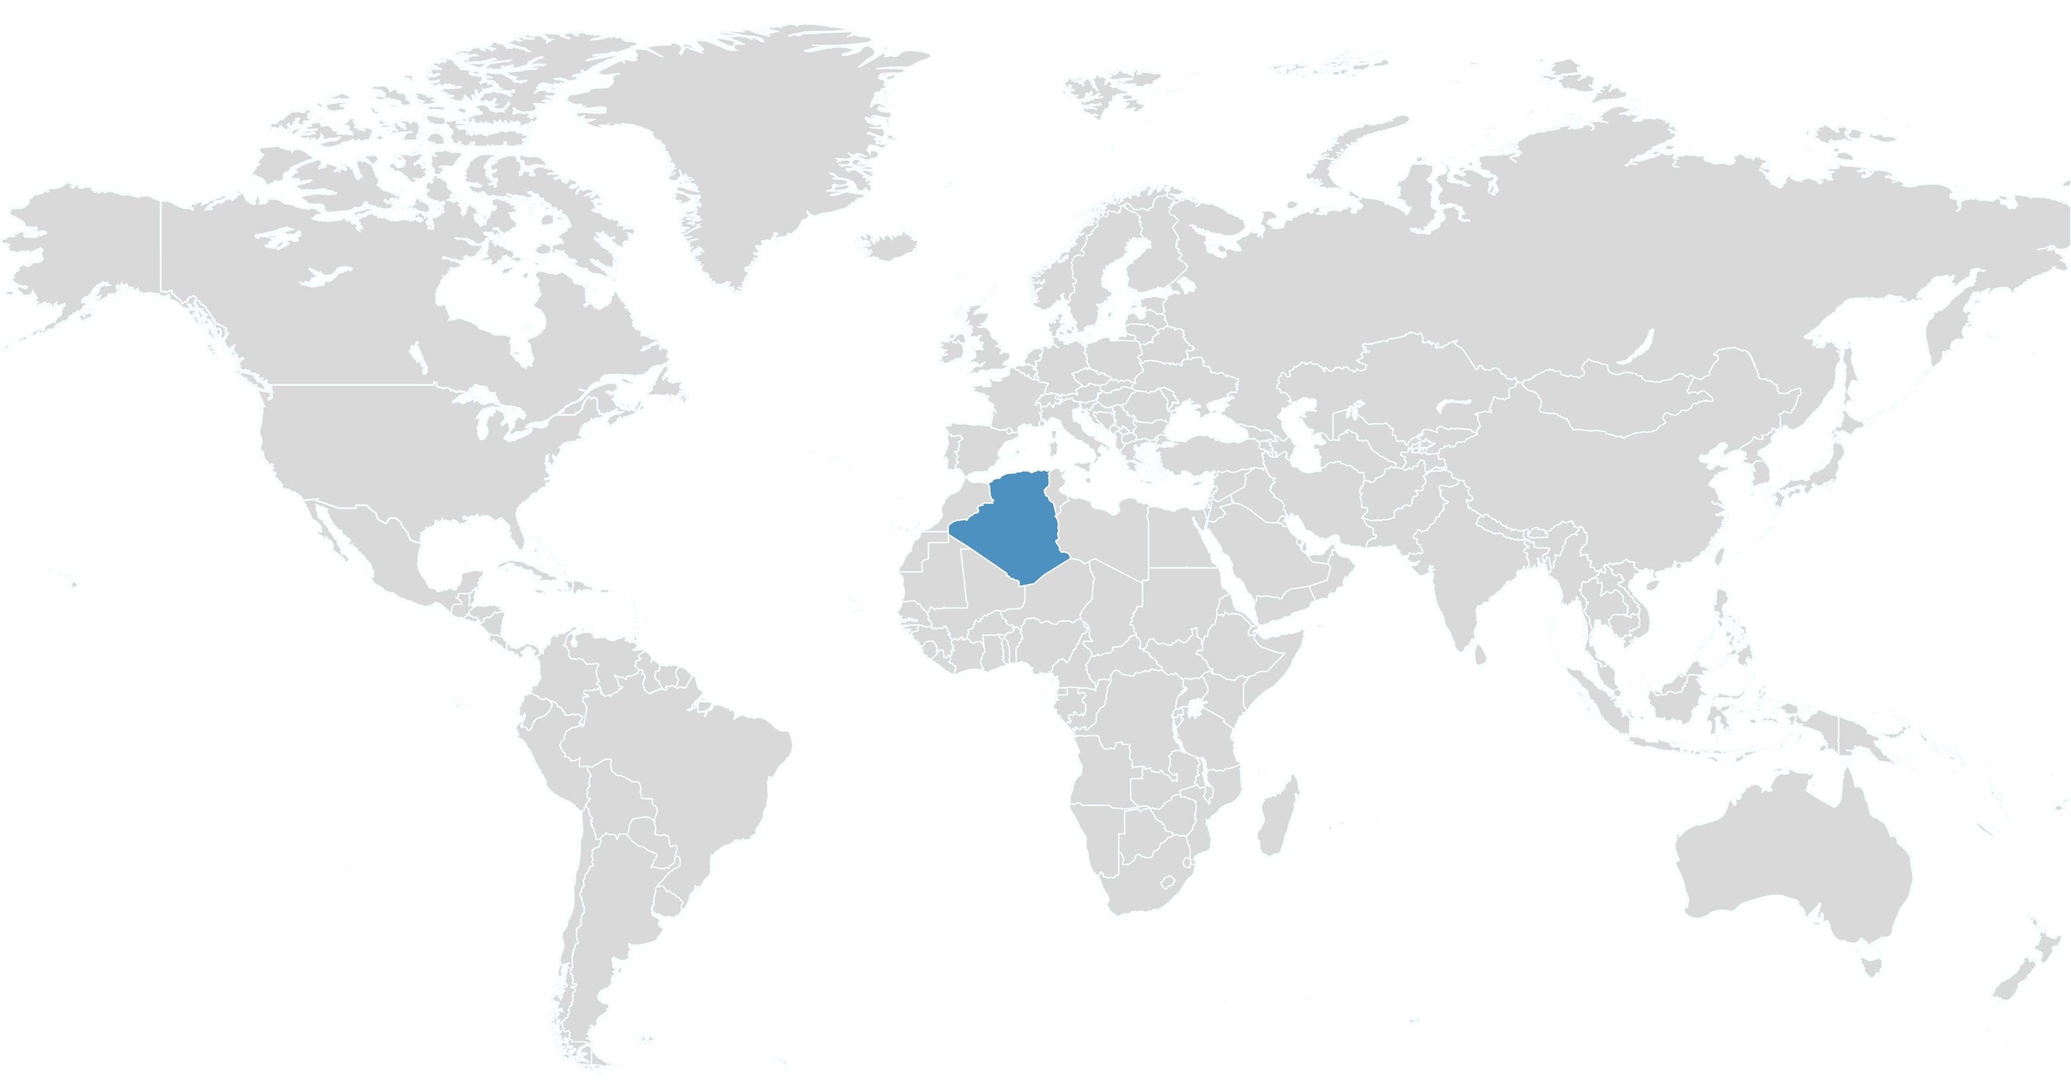

ALGERIE

Slide 5
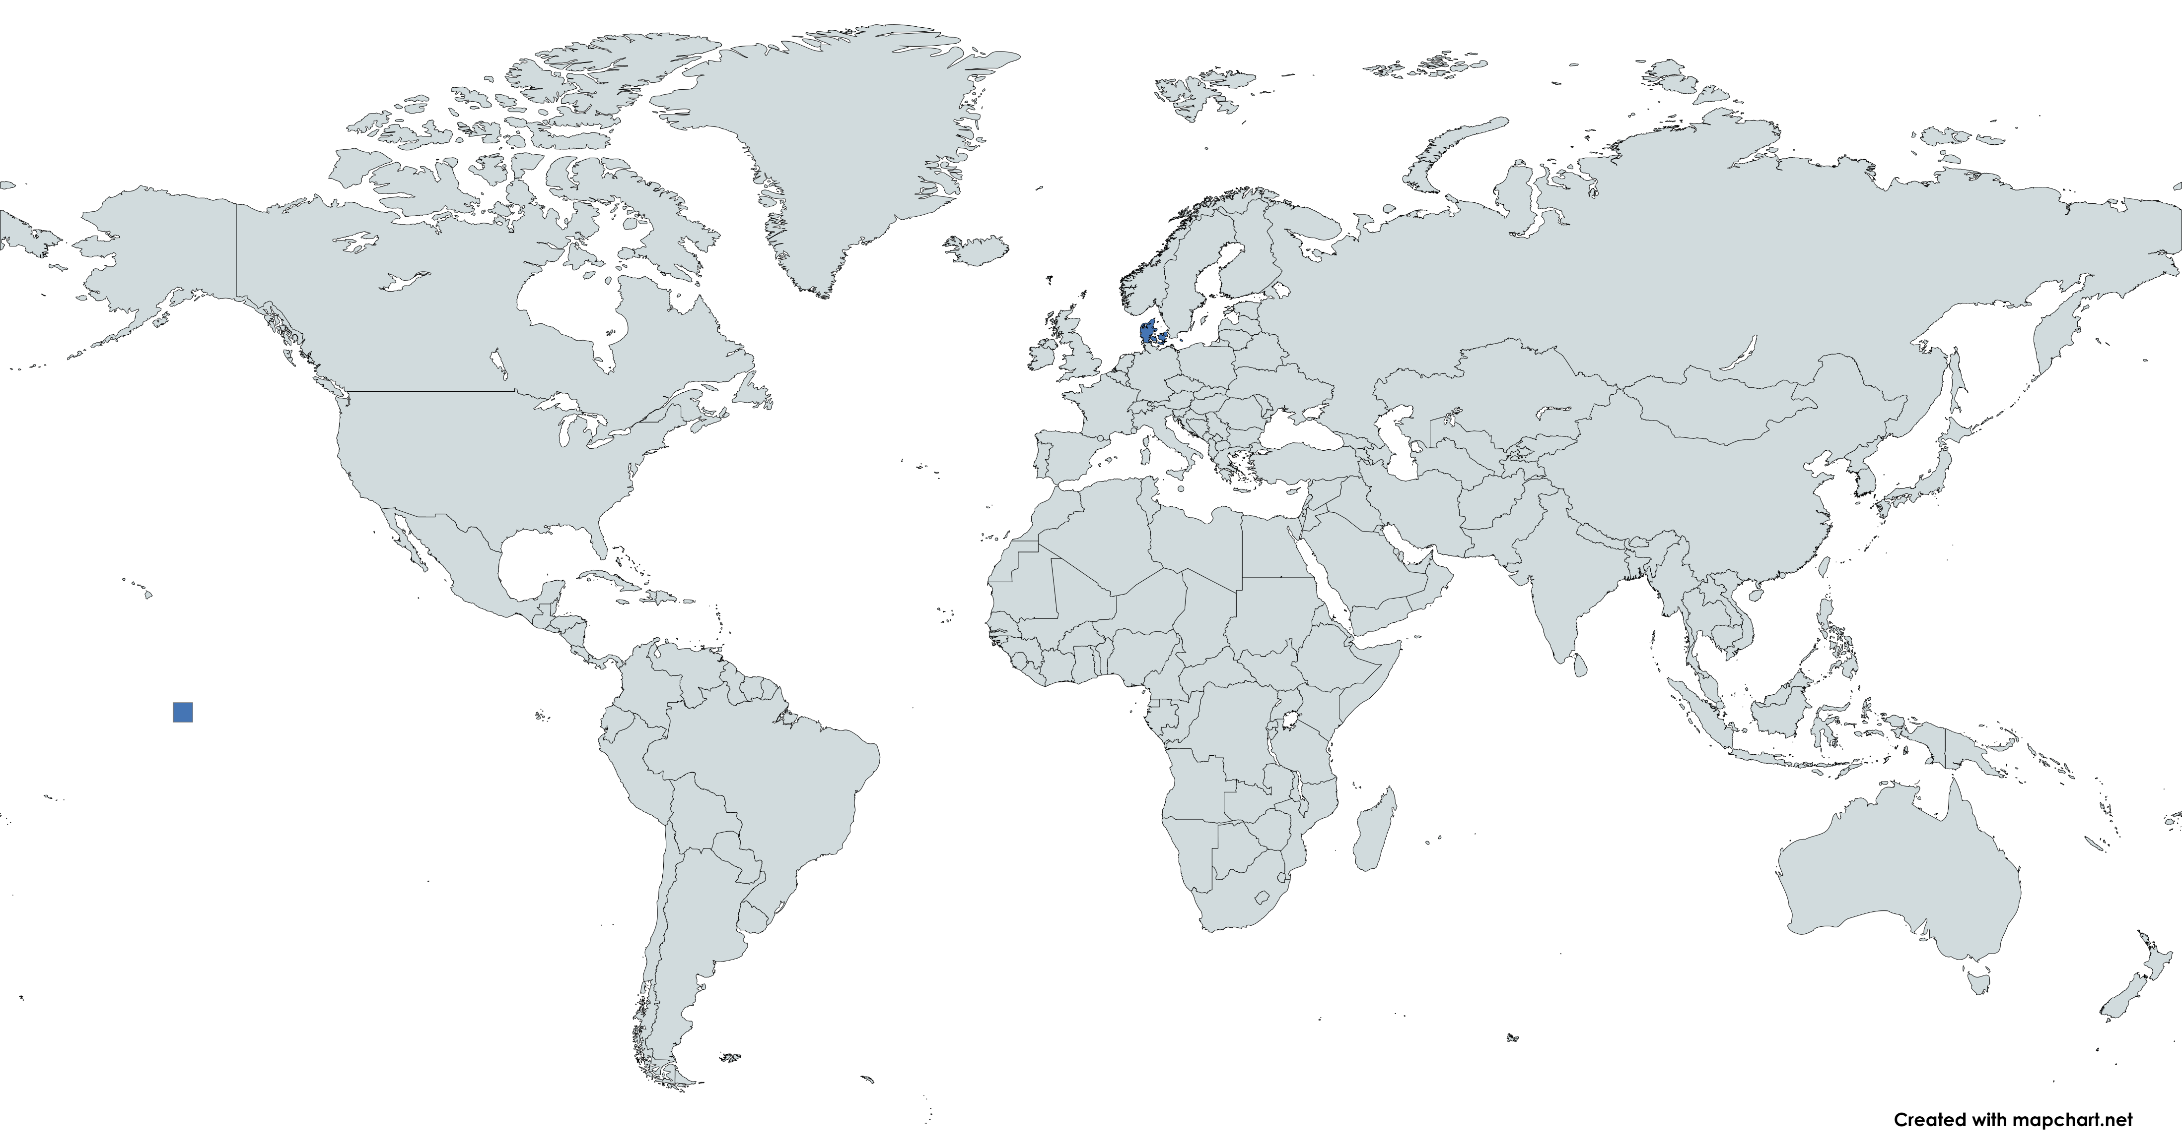

DANMARK

Slide 6
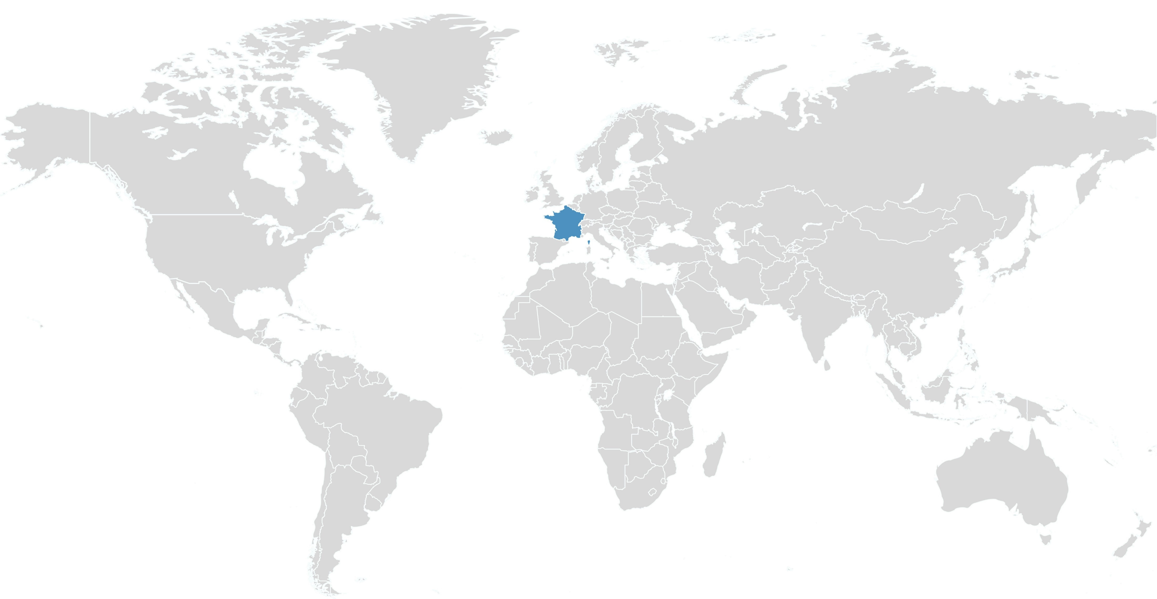

FRANKRIKE

Slide 7
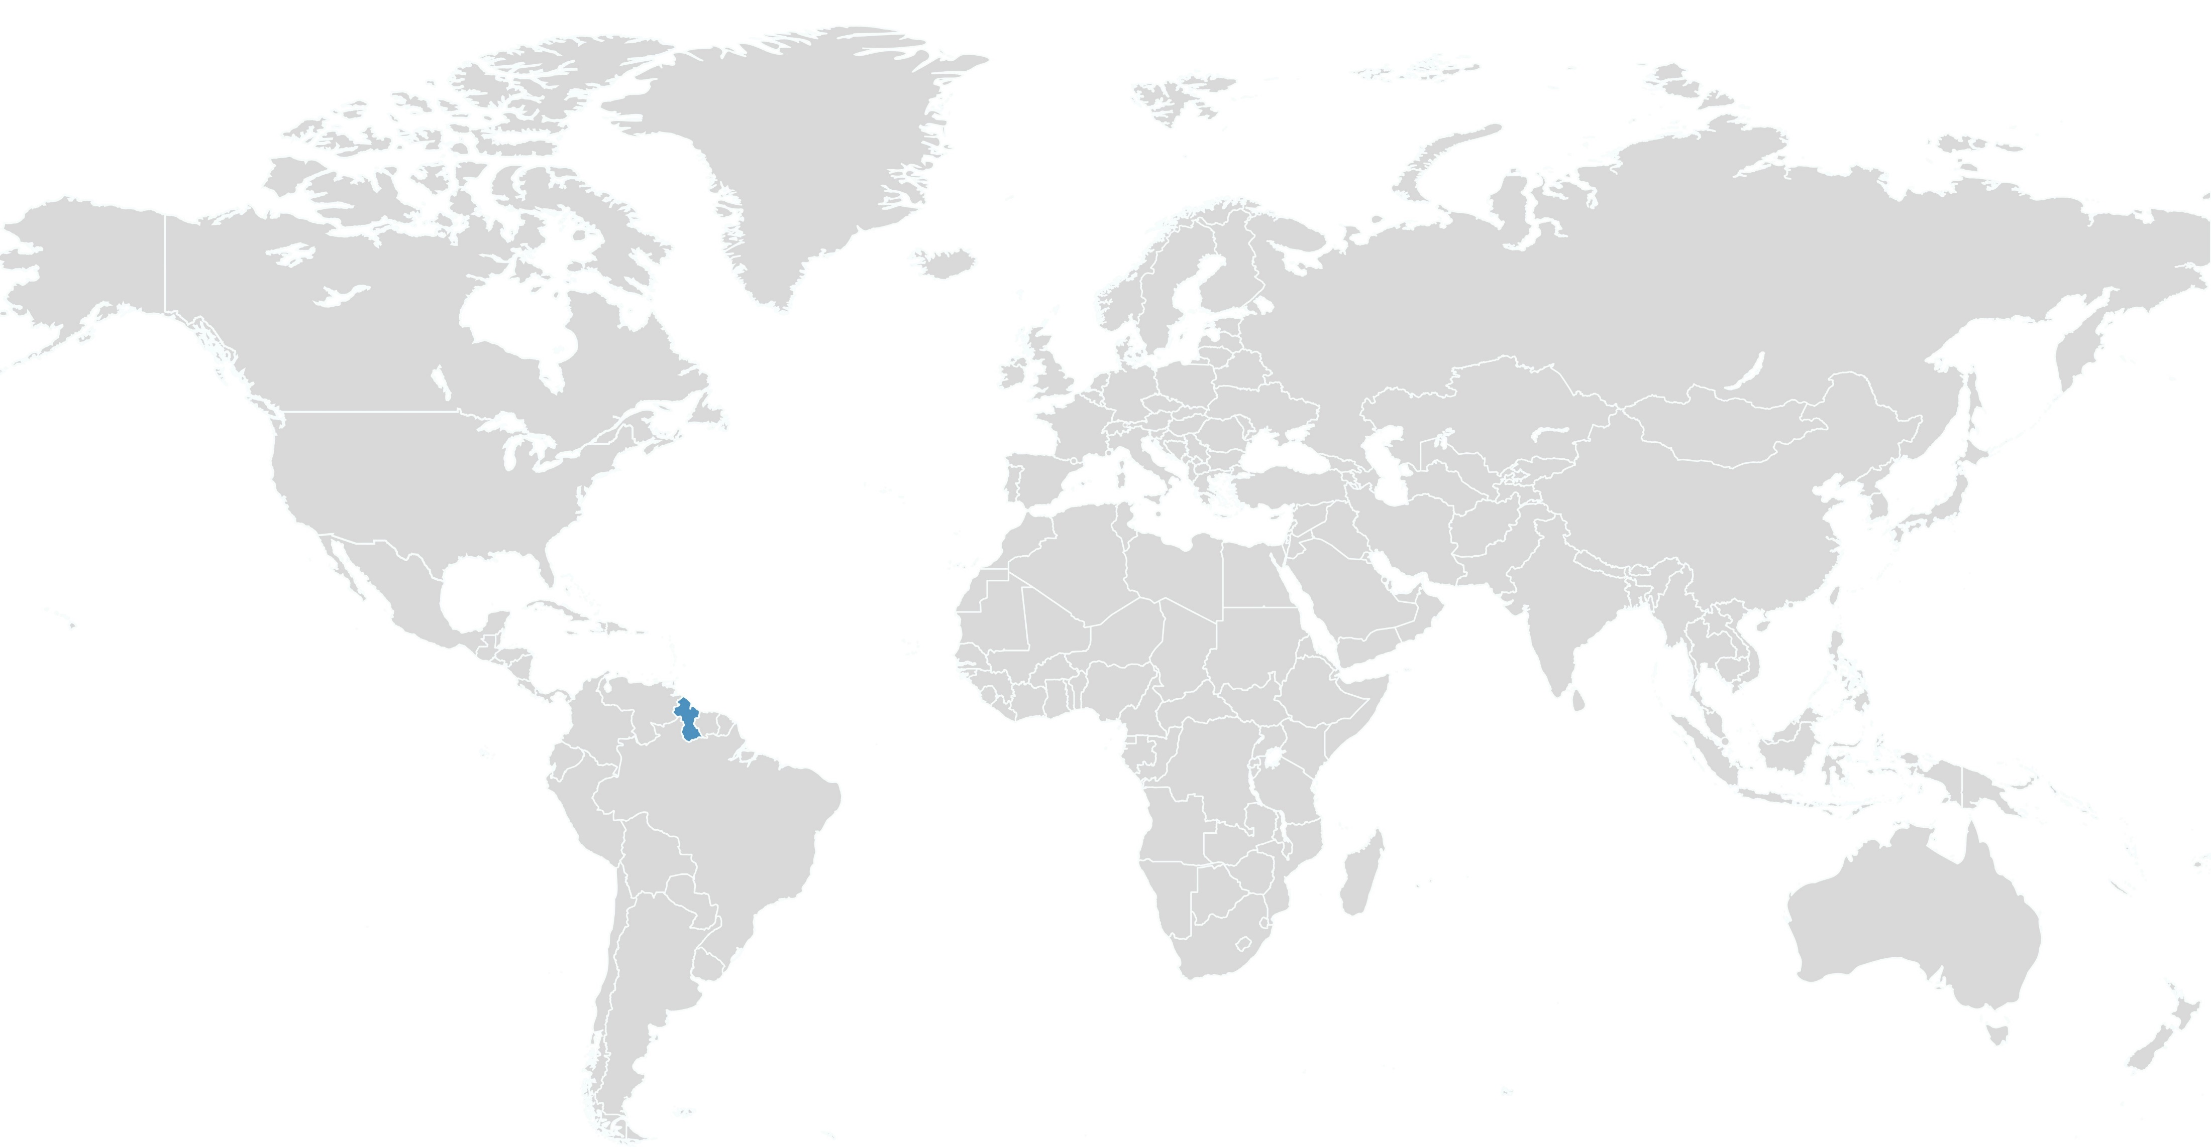

GUYANA

Slide 8


HELLAS

Slide 9
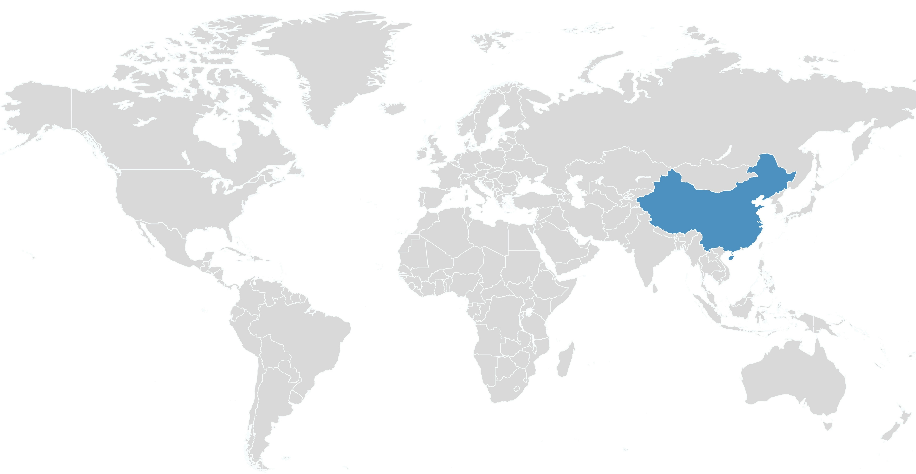

KINA

Slide 10
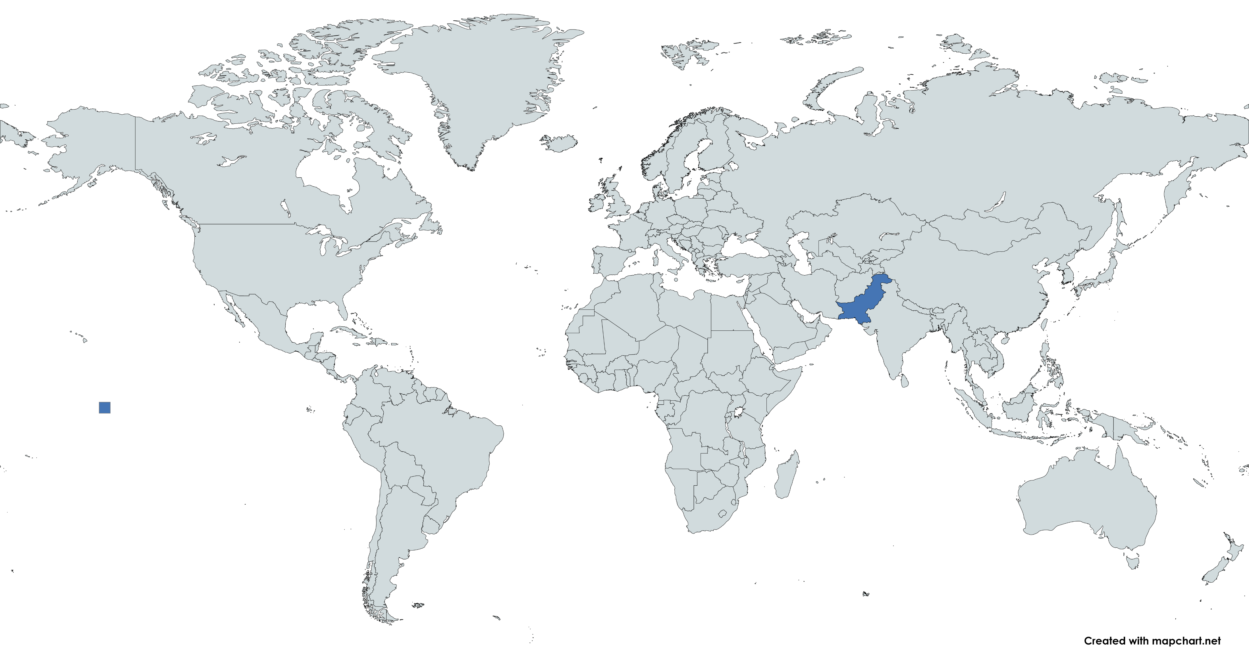

PAKISTAN

Slide 11


PANAMA

Slide 12
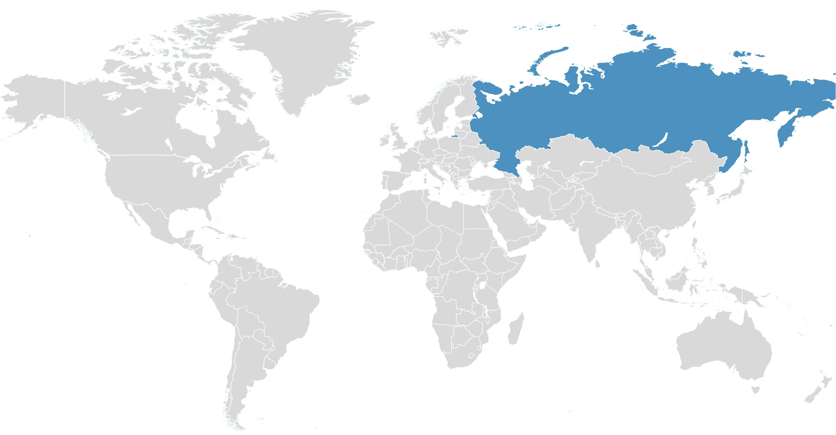

RUSSLAND

Slide 13
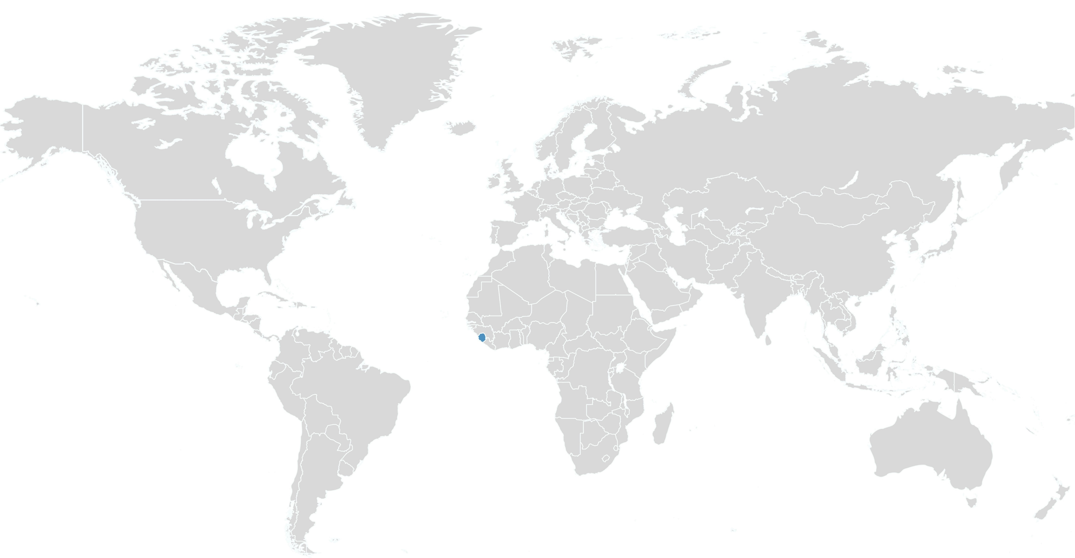

SIERRA LEONE

Slide 14
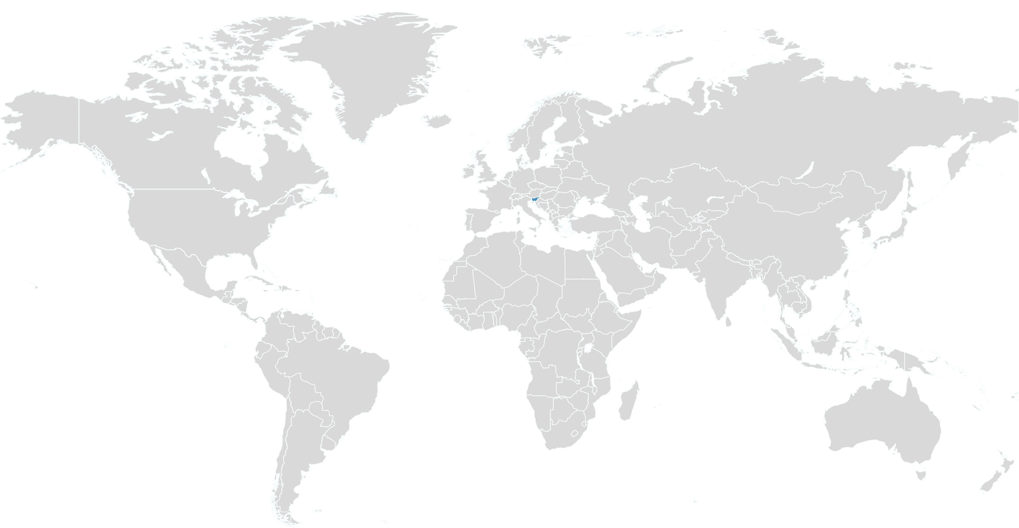

SLOVENIA

Slide 15
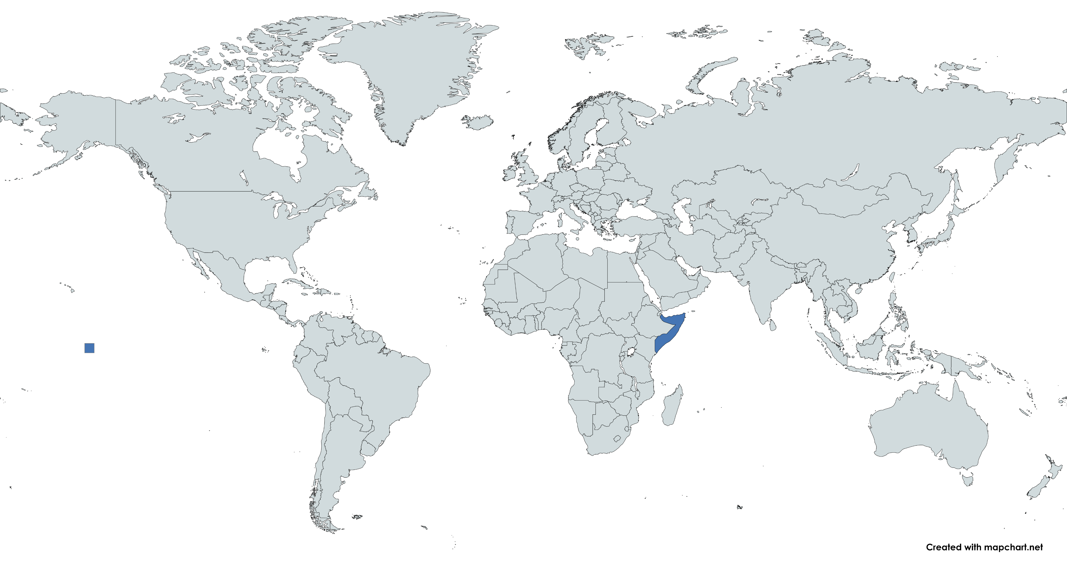

SOMALIA

Slide 16
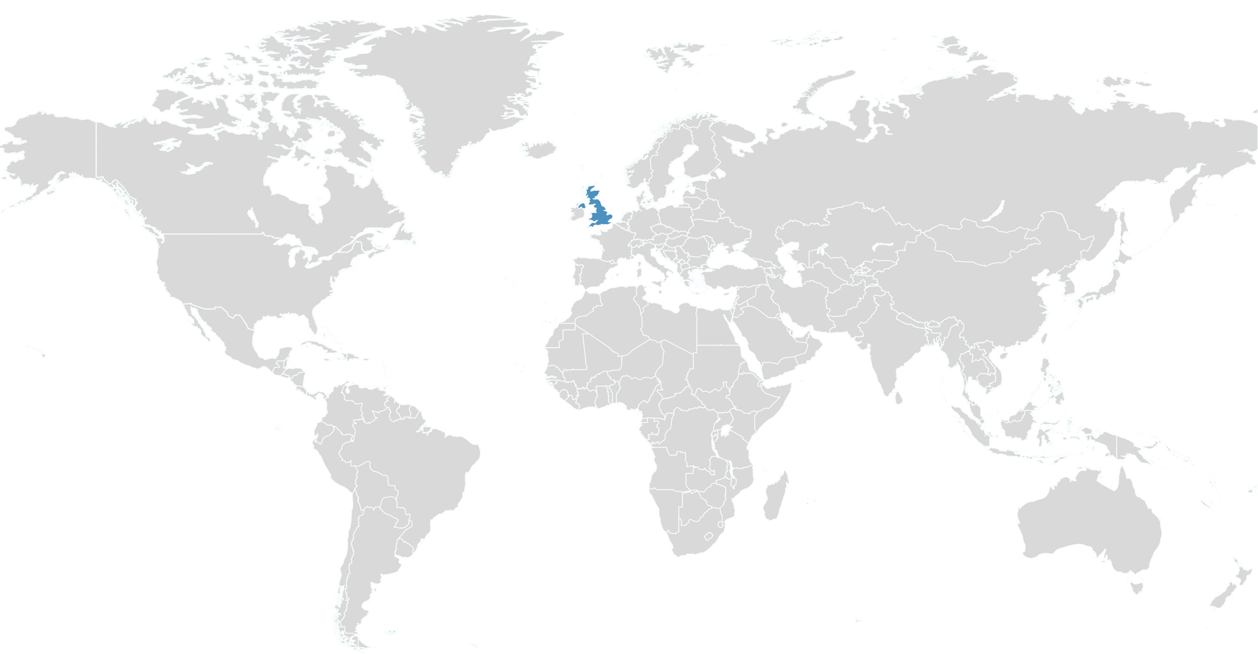

STORBRITANNIA

Slide 17
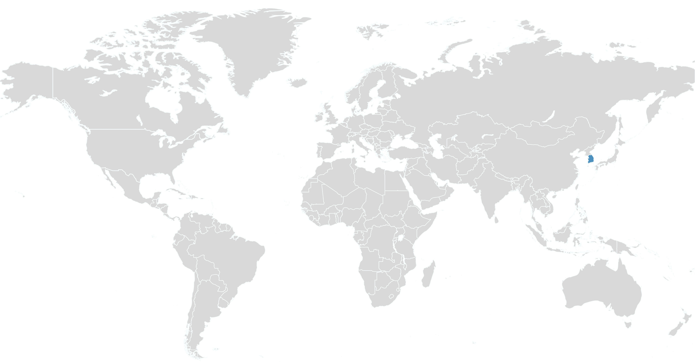

SØR-KOREA

Slide 18
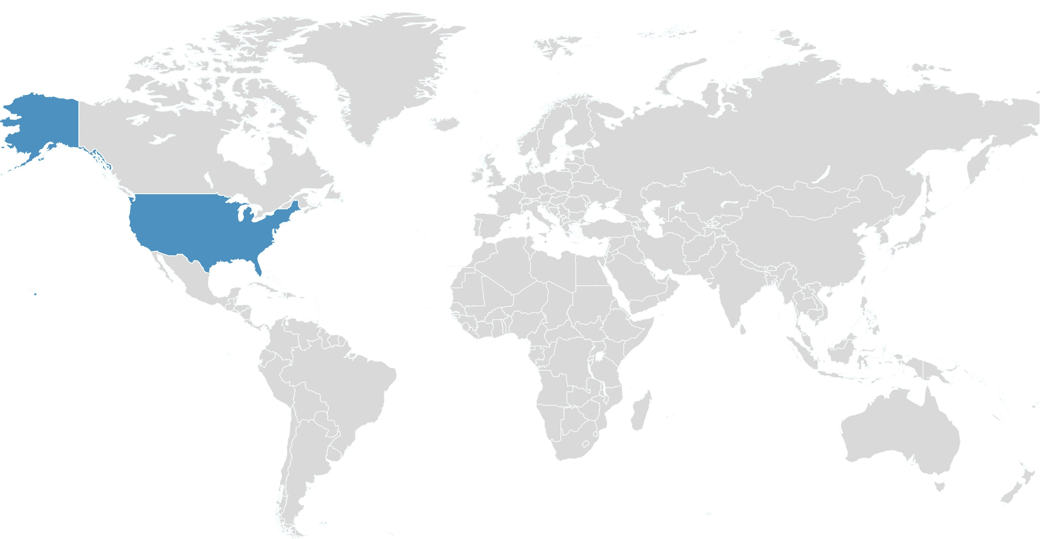

USA

Slide 19
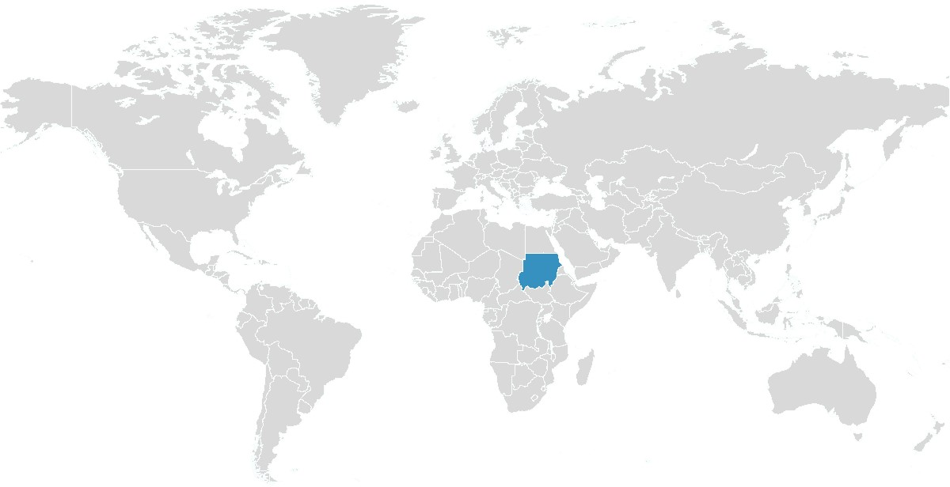

SUDAN
Notes:
Kartene er laket I map chart : World Map - Simple | MapChart

Slide 20
Notes:
Ventebilde

Slide 21
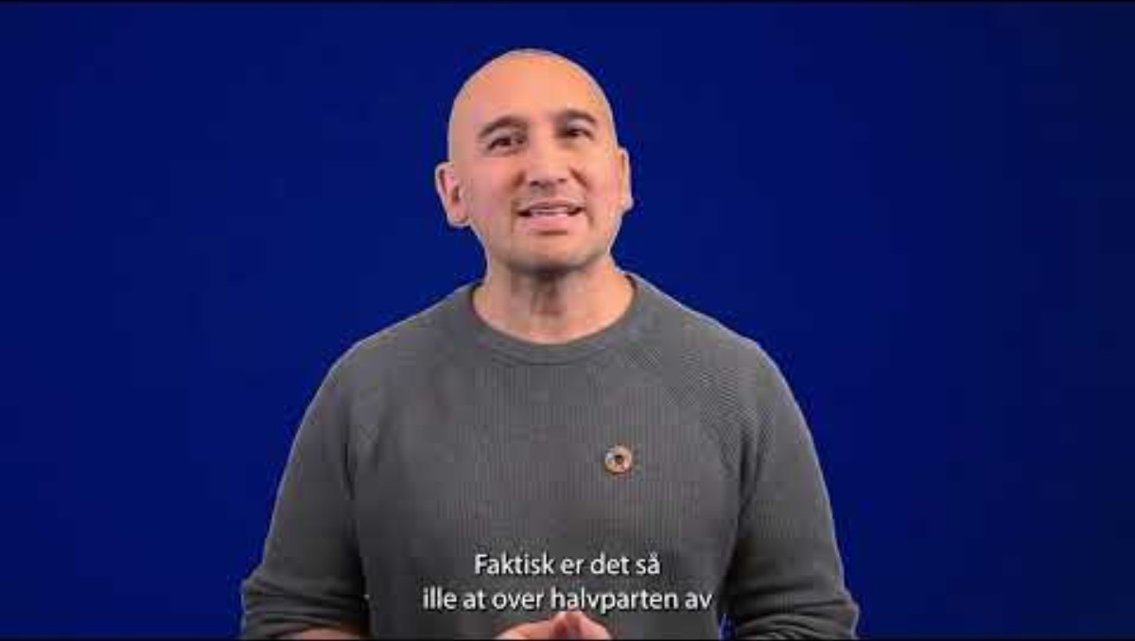
Tema 1: Nødhjelp til Sudan
Notes:
FN-rollespill - Nødhjelp til Sudan
www.youtube.com/watch?v=-iV9NEiaseQ

Slide 22
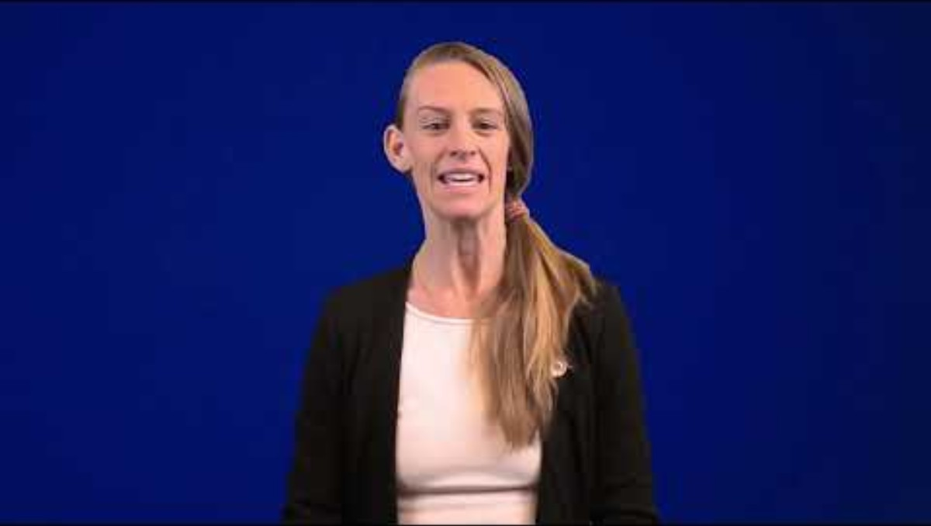
Tema 2: Salg av våpen til Sudan
Notes:
FN-rollespill - Våpenembargo – YouTube
www.youtube.com/watch?v=toJ2Ehlpy9k

Slide 23
Diskusjonsgrupper
Tema 1 : Nødhjelp til Sudan
Tema 2: Salg av våpen til Sudan
Gruppe 1 | Gruppe 2 | Gruppe 3 | Gruppe 4
Algerie | Hellas | Storbritannia | Russland
Danmark | Panama | Sør-Korea | Pakistan
Frankrike | USA | Sierra Leone | Kina
Guyana | Somalia |  | Sudan
 | Slovenia

Slide 24

Tema 3: Hvordan løse konflikten i Sudan
Notes:
Sudan Fredsforhandlinger FN soldater

Slide 25
Notes:
Ventebilde

Slide 26
Diskusjonsgrupper
Tema 3 : Hvordan stoppe krigen i Sudan?
Gruppe 1 | Gruppe 2 | Gruppe 3 | Gruppe 4 | Gruppe 5
Danmark | Pakistan | Sierra Leone | Sør-Korea | USA
Algerie | Frankrike | Guyana | Kina | Somalia
Storbritannia | Slovenia | Russland | Hellas | Panama
 |  |  |  | Sudan

Slide 27
Notes:
Ventebilde

Slide 28
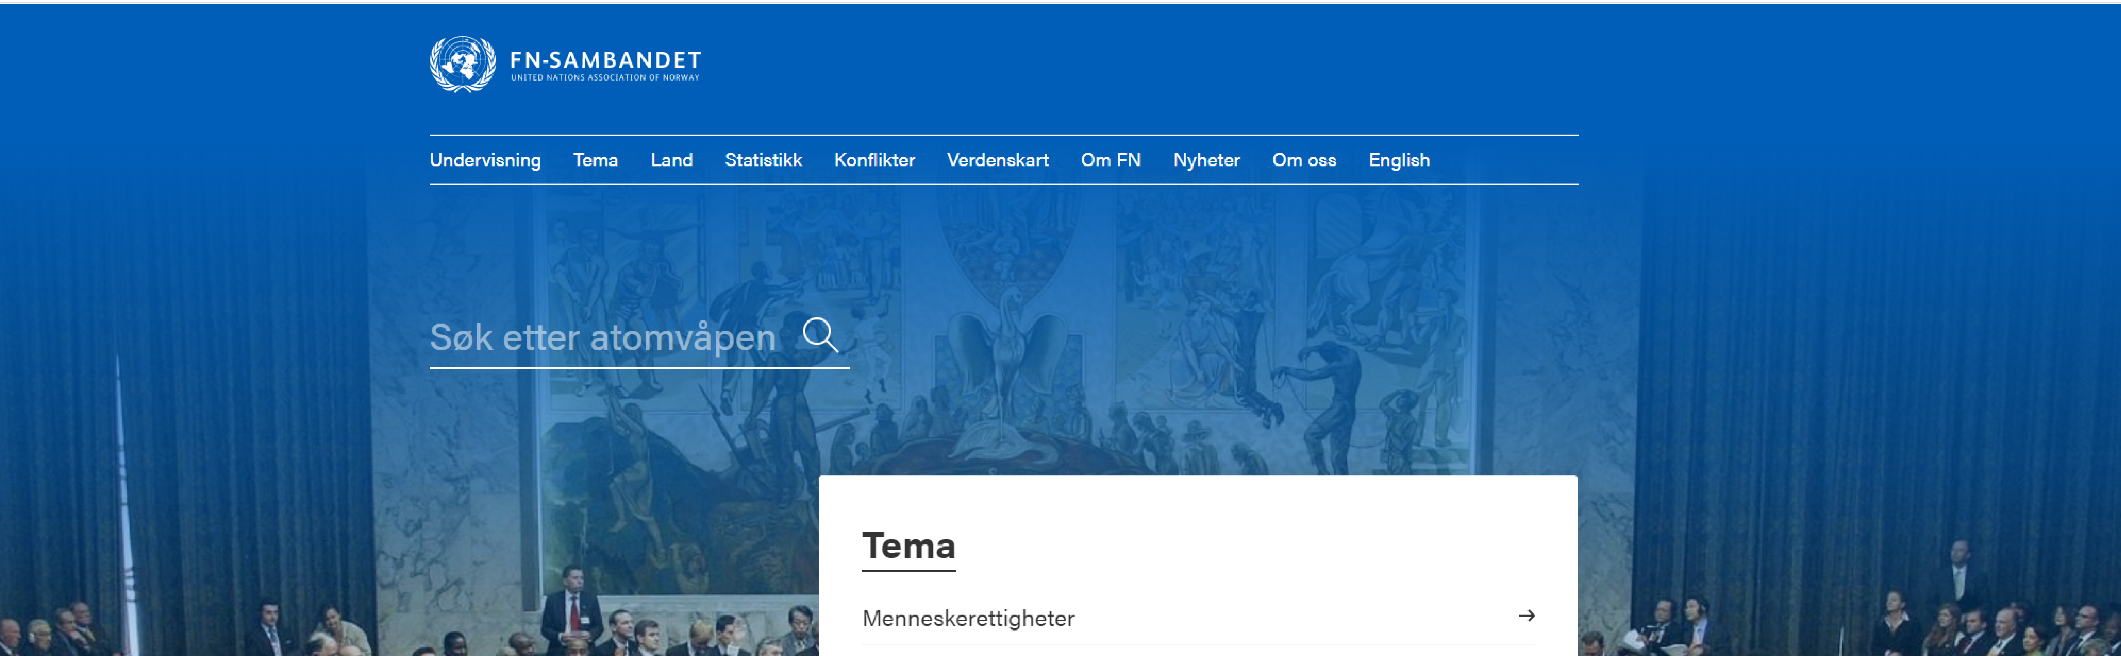






Takk for nå!
Les mer på www.fn.no
fnsambandet
FN-sambandet
@FNsambandet
Notes:
Avslutningstale stikkord
Takke for alle bidrag fra elevene
Hvor vanskelig og viktig samarbeid mellom land og samarbeid i FN er
Elevene vet nå mer om denne konflikten enn de fleste andre i Norge – fortell noen om den!
Refleksjoner fra elevene om det faglige og om å spille rollespillet
Takke for seg

